Slide 1
A Quick Review

Slide 2
What are the four prepositions used most commonly in this chapter to talk about vacations.
an auf in nach

Slide 3
Which preposition do you use with a change in elevation (like climbing a mountain)?
auf

Slide 4
Which preposition do you use with a city/state/country (without an article) expressing location?
in

Slide 5
Which preposition do you use with a city/state/country (without an article) expressing motion?
nach

Slide 6
Which preposition do you use with a city/state/country (with an article) expressing motion?
in

Slide 7
Which preposition do you use with a city/state/country (with an article) expressing location?
in

Slide 8
Which preposition do you use with bodies of water?
an

Slide 9
Which preposition do you use with an island?
auf

Slide 10
Which preposition do you use with a geographic location (like the mountains, forest, etc.)?
in

Slide 11
Which preposition do you use with a singular mountain or mountain peak?
auf

Slide 12
Which preposition do you use with a flat surface (like a tennis court, plateau or field)?
auf

Slide 13
Which preposition do you use with a place of interest (like a movie theater, supermarket, or café)?
in

Slide 14
If we have a two-way preposition that answers the question WO, which case is used?
DATIVE

Slide 15
If we have a two-way preposition that answers the question WOHIN, which case is used?
ACCUSATIVE

Slide 16
Jetzt spielen wir!

Slide 17
Wir waren ____________ Pike’s Peak (m).
2
auf dem

Slide 18
Ich will gern _________ Italien fahren.
2
nach

Slide 19
Elke fährt ___________ Nordsee (f).
2
an die

Slide 20
Meine Familie fährt zuerst __________ Schweiz (f).
2
in die

Slide 21
Warst du schon mal ____________ Bergen (pl)?
in den
2

Slide 22
Ich will gern _________ Vereinigten Staaten (pl) fliegen.
2
in die

Slide 23
Biegen Sie rechts (into the) _____________ Stadtpark (m).
in den
2

Slide 24
Gibt es immer noch Deutschbücher (in the) ____________ Klassenzimmer (n)?
in dem
2

Slide 25
Wenn Sie (between the) ______________ Bank (f) und _______ Parkplatz (m) fahren, sehen Sie der Brunnen gerade vor Ihnen.
zwischen die
den
3

Slide 26
Die Deutschbücher sind (near; at; by) _____________ Fensterbrett (n) und (the) ________ Theke (f).
bei dem
der
3

Slide 27
Beginnen Sie hier und gehen sie (through the) ______________ Tor (n) und dann weiter geradeaus bis Sie zum Marktplatz kommen.
2
durch das

Slide 28
Die Bank liegt (next to) ___________ Schule (f).
2
neben der

Slide 29
Die Schule ist (out of; from) ___________ dem 19. Jahrhundert (n).
aus
1

Slide 30
Fraus Schreibtisch ist (in front of) _______ dem Klassenzimmer (n).
vor
1

Slide 31
Das Kino ist nur zehn Minuten (from) ______ der Schule.
von
1

Slide 32
Wie komme ich am besten (to) _______ dem Kino?
zu
1

Slide 33
Ich sitze (next to) _________ dem Stefan.
neben
1

Slide 34
Das Rathaus ist genau (across from) ___________ dem Marktbrunnen.
gegenüber
1

Slide 35
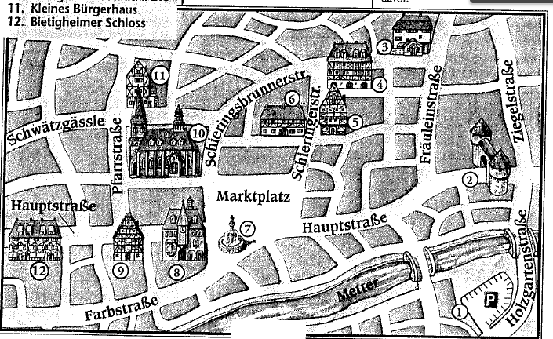
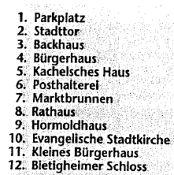
Wo liegt das Rathaus? (use “between”)
5

Slide 36
Wo liegt die Stadt? (use “die Metter”)
5

Slide 37
Wo ist das Stadttor? (use verb “stehen”)
5

Slide 38
Wo liegt das kleine Bürgerhaus? (use “across from”)
5

Slide 39
Write out the du, ihr and Sie-form commands for “Stop!”
Stopp!
Stoppt!
Stoppen Sie!
3

Slide 40
Write out the du, ihr and Sie-form commands for “Go straight ahead!”
Geh geradeaus!
Geht geradeaus!
Gehen Sie geradeaus!
3

Slide 41
Write out the du, ihr and Sie-form commands for “Turn left!”
3
Bieg (nach) links ab! Biegt (nach) links ab!
Biegen Sie (nach) links ab!

Slide 42
Write out the du, ihr and Sie-form commands for “Go up until the traffic light!”
3
Geh bis zur Ampel!
Geht bis zur Ampel!
Gehen Sie bis zur Ampel!

Slide 43
Write out a sentence using the cues provided: I don’t know if… Es ist schön in den Bergen.
4
Ich weiß nicht, ob es schön in den Bergen ist.

Slide 44
Write out a sentence using the cues provided: I doubt that… Ich werde nach Deutschland fliegen.
4
Ich bezweifele, dass ich nach Deutschland fliegen werde.

Slide 45
Write out a sentence using the cues provided: You can believe me that… Mein Bruder ist in den Alpen.
4
Du kannst mir glauben, dass mein Bruder in den Alpen ist.

Slide 46
Write out a sentence using the cues provided: I am not sure that… Meine Mutter will in einer Jugendherberge übernachten.
4
Ich bin nicht sicher, dass meine Mutter in einer Jugendherberge übernachten will.

Slide 47
Stimmt oder Stimmt nicht? Students in Germany typically have about 12 weeks off from school per year.
1

Slide 48
Stimmt oder Stimmt nicht? All of the German Bundesländer have the same school vacation schedule.
1

Slide 49
Stimmt oder Stimmt nicht? German typically prefer to take trips/vacations in Germany.
1

Slide 50
Stimmt oder Stimmt nicht? It is impossible for a student in Germany to have a summer job because summer vacation is so short.
1

Slide 51
Wer hat gewonnen?

